Slide 1

Real time social network analysis
Projet fin de module BIG DATA
5eme année d’ingénierie informatique option developpement informatique .
Réalisé par :
Bouaouich Achraf
Hamzia Nada
Ben Taleb Mhamed
Kossara Abderahman
Encadré par :
Dr. EL Alami Yassir
ANNEE UNIVERSITAIRE : 2024/2025

Slide 2
Sommaire
01
02
03
04
05
06
Contexte
Problematique
Objectifs
Bluesky
Architecture
Mise en oeuvre

Slide 3
01
Contexte du projet

Slide 4
Forte croissance des réseaux sociaux et des données générées en continu
Les discussions en ligne reflètent :
Les tendances sociétales .
Les opinions publiques .
Les dynamiques communautaires .
Émergence des plateformes décentralisées comme alternative aux réseaux sociaux traditionnels
Bluesky :
Réseau social émergent .
Basé sur une architecture décentralisée .
Génère des flux de données exploitables en temps réel .
Besoin de solutions Big Data pour collecter et analyser ces flux massifs .
Notes:
Dans ce contexte de forte production de données sur les réseaux sociaux, Bluesky représente une plateforme décentralisée particulièrement intéressante à étudier, notamment pour l’analyse en temps réel des discussions.

Slide 5
Contexte thématique : voitures électriques
Intérêt croissant autour des voitures électriques (Electric Cars)
Sujet au cœur de plusieurs enjeux :
Environnementaux .
Économiques .
Technologiques .
Discussions souvent marquées par des controverses :
Autonomie des batteries .
Coût et accessibilité .
Infrastructures de recharge .
Impact écologique réel .
Rôle des constructeurs automobiles .
Les échanges sur Bluesky constituent une source riche pour analyser :
Les opinions
Les thèmes émergents
Les interactions entre utilisateurs
Notes:
Le thème des voitures électriques y génère des discussions riches et parfois controversées, ce qui en fait un excellent cas d’étude pour une analyse Big Data en temps réel.

Slide 6
02
Problematique

Slide 7
Volume important et continu de données générées sur les réseaux sociaux
Données non structurées et hétérogènes (textes, interactions, métadonnées)
Difficulté à :
                Collecter les données en temps réel.
Traiter et analyser les flux à grande échelle.
Manque d’outils adaptés pour :
Identifier les sujets émergents.
Comprendre les interactions entre utilisateurs.
Détecter les communautés et les utilisateurs influents.
Nécessité d’une architecture Big Data robuste et scalable.
Notes:
La principale problématique réside dans la capacité à exploiter efficacement les données massives et non structurées générées en continu sur les réseaux sociaux. Dans le cas de Bluesky, il s’agit de collecter et traiter en temps réel des discussions complexes autour des voitures électriques, afin d’identifier les sujets dominants, les communautés et les dynamiques d’interaction, tout en garantissant la scalabilité et la performance du système.
Comment collecter, traiter et analyser en temps réel les discussions massives et non structurées de Bluesky afin d’identifier les tendances, les communautés et les dynamiques autour des voitures électriques ?

Slide 8
03
Objectifs du projet

Slide 9
Objectif général :
Développer une application Big Data capable de collecter, traiter et analyser en temps réel les discussions issues de Bluesky autour des voitures électriques
Objectifs spécifiques
Collecter en continu les données liées aux electric cars depuis Bluesky
Mettre en place une architecture Big Data scalable et tolérante aux pannes
Nettoyer et transformer des données textuelles non structurées
Identifier les sujets dominants et les thèmes émergents
Analyser les interactions entre utilisateurs
Détecter les communautés et les utilisateurs influents
Extraire des indicateurs analytiques pour comprendre la dynamique des conversations

Slide 10
04
Presentation de Bluesky

Slide 11
05
Architecutre et outils utilises

Slide 12
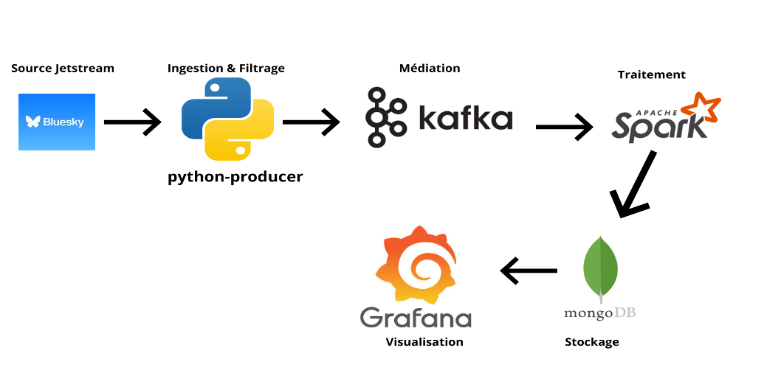
Notes:
l’architecture globale de la solution Big Data mise en place pour analyser en temps réel les discussions de Bluesky liées aux voitures électriques. L’architecture est basée sur un pipeline de streaming, allant de la collecte des données jusqu’à leur visualisation.
Un producer développé en Python est chargé de la collecte des données.
Apache Kafka joue le rôle de couche de médiation. Il permet de gérer le flux continu de données, d’assurer le découplage entre la phase de collecte et la phase de traitement, et de garantir la scalabilité ainsi que la tolérance aux pannes.
Les données sont ensuite traitées par Apache Spark en mode streaming. Cette étape permet d’effectuer le nettoyage des données, les transformations nécessaires, ainsi que les analyses telles que l’extraction de thèmes, l’analyse des interactions et des indicateurs analytiques.

Slide 13
06
Realisation

Slide 14
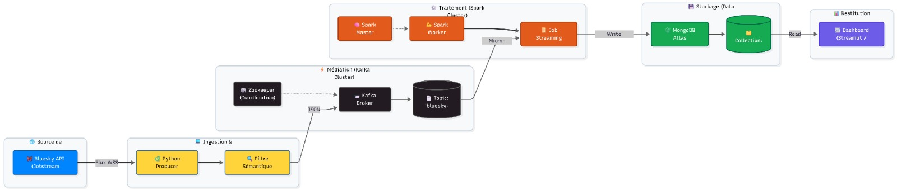
Notes:
2. La Source : Bluesky Jetstream (À gauche)
"Tout commence ici avec Bluesky. Contrairement aux API classiques où l'on doit demander la donnée (Polling), nous utilisons le Jetstream."
+2
"C'est un flux WebSocket permanent. Imaginez un robinet ouvert : Bluesky nous 'pousse' (Push) les données instantanément dès qu'un post est publié."
+1
3. Ingestion & Filtrage : Python (Le Gardien)
"Recevoir tout le flux serait inutile et coûteux. Notre script Python Producer agit comme un gardien."
"Il effectue un filtrage sémantique à la source. Il ne laisse passer que les messages contenant nos mots-clés cibles comme 'Tesla', 'Batterie' ou 'EV'."
"Résultat : On élimine 99% du bruit (politique, sport) avant même d'entrer dans le système."
4. Médiation : Apache Kafka (La Sécurité)
"Les données validées entrent dans Kafka. C'est notre tampon de sécurité."
"Son rôle est crucial : il découple la collecte du traitement. Si notre moteur d'analyse ralentit ou redémarre, Kafka retient les messages pour qu'aucune donnée ne soit perdue."
5. Traitement : Apache Spark (Le Moteur)
"Voici le cerveau du système : Spark Structured Streaming."
"Il consomme les données Kafka par micro-lots (micro-batches). C'est ici que la donnée brute est nettoyée, structurée et enrichie (extraction des mentions, dates, langue)."

Slide 15
Traitement des donnees

Slide 16
Nettoyage des donnees

Slide 17
Analyse de donnees :

Slide 18
Visualisation des donnees

